Slide 1


Chào mừng các em đến với
tiết Tiếng Việt
Notes:
Bài giảng thiết kế bởi: Hương Thảo - tranthao121006@gmail.com
1

Slide 2



3
Luyện tập
Từ ngữ chỉ đặc điểm. Câu nêu đặc điểm.
Notes:
Bài giảng thiết kế bởi: Hương Thảo - tranthao121006@gmail.com

Slide 3
ǮǮǮǮǮǮǮǮǮǮǮǮǮǮǮǮǮǮ
ǮǮǮǮǮǮǮǮǮǮǮǮǮǮǮǮǮǮ
ǮǮǮǮǮǮǮǮǮǮǮǮǮǮǮǮǮǮ
ǮǮǮǮǮǮǮǮǮǮǮǮǮǮǮǮǮǮ
ǮǮǮǮǮǮǮǮǮǮǮǮǮǮǮǮǮǮ
ǮǮǮǮǮǮǮǮǮǮǮǮǮǮǮǮǮǮ
ǮǮǮǮǮǮǮǮǮǮǮǮǮǮǮǮǮǮ
ǮǮǮǮǮǮǮǮǮǮǮǮǮǮǮǮǮǮ
ǮǮǮǮǮǮǮǮǮǮǮǮǮǮǮǮǮǮ
Thứ Năm ngày 23 tháng 9 năm 2021
Tiếng Việt
Từ ngữ chỉ đặc điểm; Câu nêu đặc điểm.

Slide 4










Từ ngữ nào chỉ bộ phận trên cơ thể người?
1. Những từ ngữ nào dưới đây chỉ đặc điểm?
Thế nào?
Vầng trán thế nào?
Mái tóc thế nào?
Khuôn mặt thế nào?
Đôi mắt thế nào?
Từ chỉ đặc điểm

Slide 5
2. Ghép các từ ngữ ở bài tập 1 để tạo câu nêu đặc điểm.
- Đôi mắt đen láy.
- Ban Nga có đôi mắt đen láy.

Slide 6
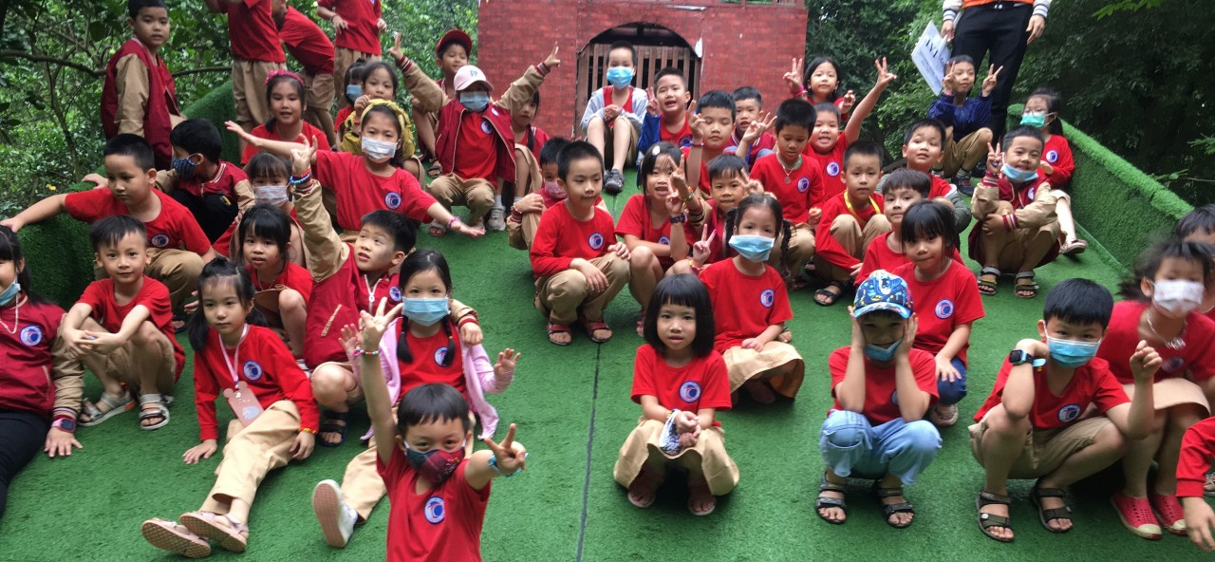
3. Đặt 1 câu nêu đặc điểm ngoại hình của 1 bạn trong lớp?

Slide 7
ǮǮǮǮǮǮǮǮǮǮǮǮǮǮǮǮǮǮ
ǮǮǮǮǮǮǮǮǮǮǮǮǮǮǮǮǮǮ
ǮǮǮǮǮǮǮǮǮǮǮǮǮǮǮǮǮǮ
ǮǮǮǮǮǮǮǮǮǮǮǮǮǮǮǮǮǮ
ǮǮǮǮǮǮǮǮǮǮǮǮǮǮǮǮǮǮ
ǮǮǮǮǮǮǮǮǮǮǮǮǮǮǮǮǮǮ
ǮǮǮǮǮǮǮǮǮǮǮǮǮǮǮǮǮǮ
ǮǮǮǮǮǮǮǮǮǮǮǮǮǮǮǮǮǮ
ǮǮǮǮǮǮǮǮǮǮǮǮǮǮǮǮǮǮ
Thứ Năm ngày 23 tháng 9 năm 2021
Tiếng Việt
Từ ngữ chỉ đặc điểm; Câu nêu đặc điểm.
Bài 3 (29)
- .........................................................................................

Slide 8

CỦNG CỐ BÀI HỌC

